Slide 1

NFE210 AERO-BREIZH
Manuel Pires
Natachy Petrau

Slide 2
Sommaire : Partie 1 & 2
Présentation Aero-Breizh
Analyse métier et fonctionnelle
Organisation
Organisation géographique
Organisation fonctionnelle
Projection organisation cible
SI Actuel
POS applicatif
Cartographie
Infrastructure

Slide 3
Sommaire : Partie 3
SI de demain
Vue globale des projets
AéroNet
O3
Projet de migration
Conclusion
Questions

Slide 4
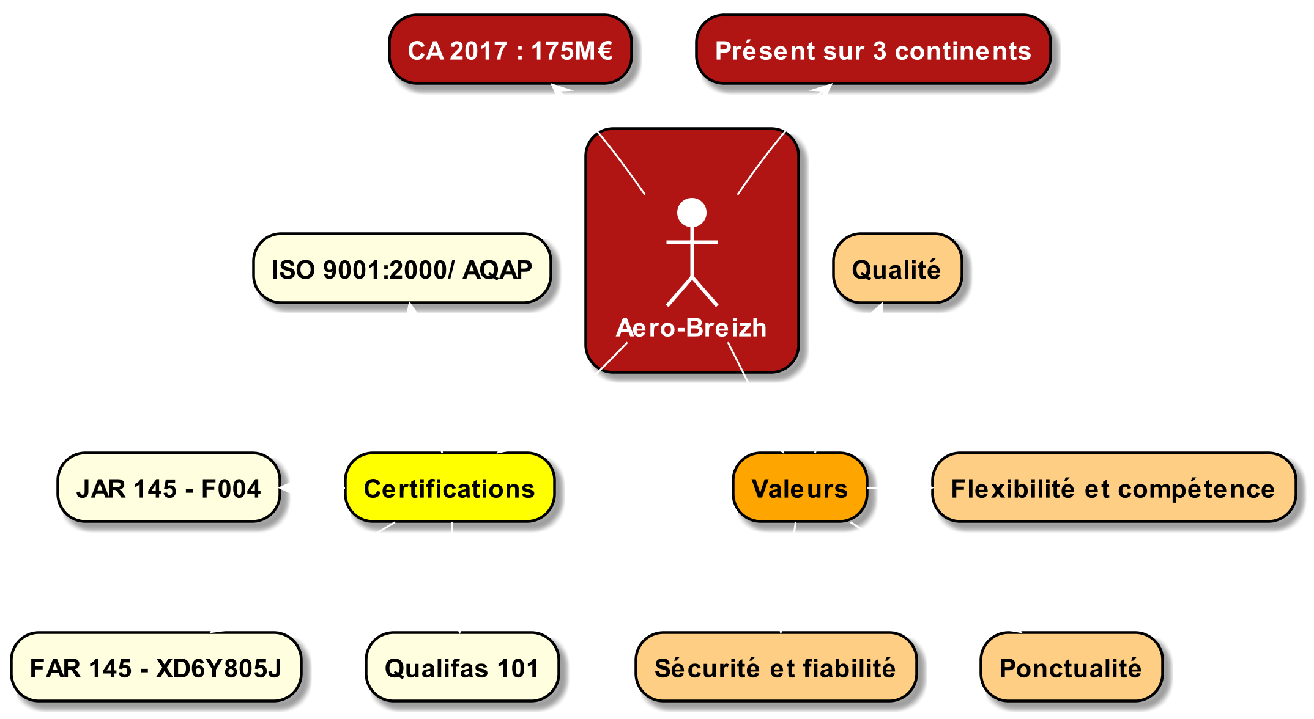
Présentation Aero-Breizh
Généré avec PlantUML

Slide 5
Analyse métier et fonctionnelle

Slide 6
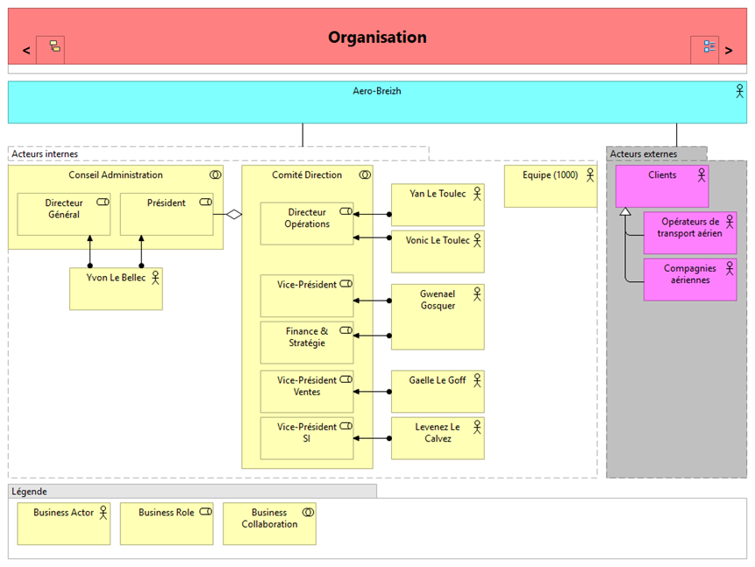
Organisation

Slide 7
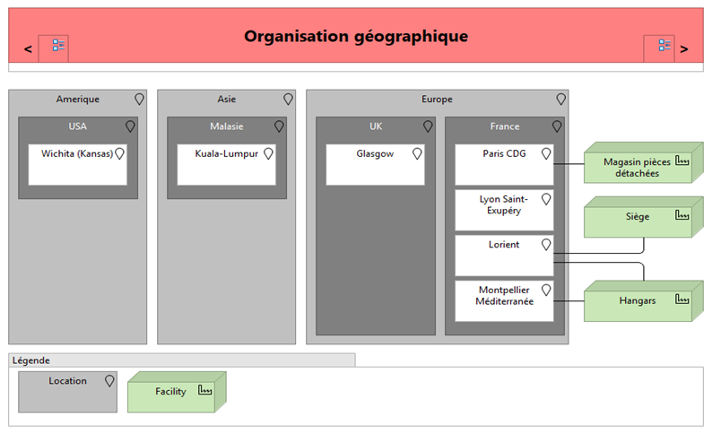
Organisation géographique

Slide 8
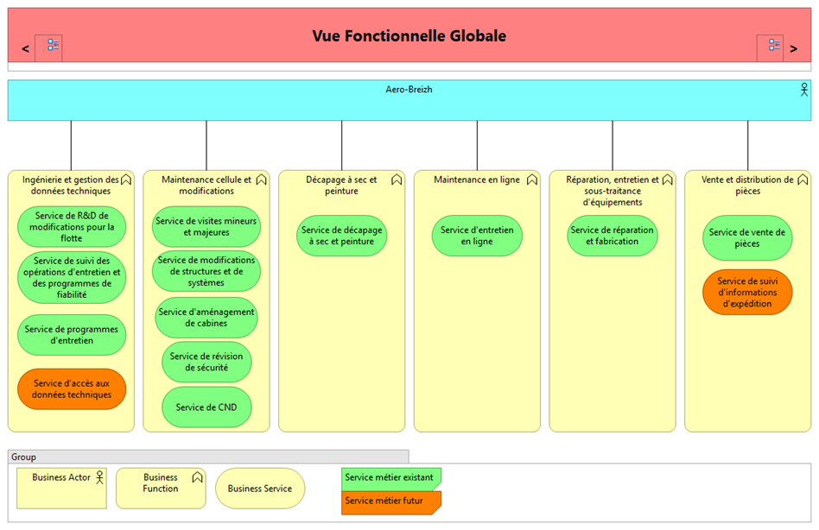
Organisation fonctionnelle

Slide 9
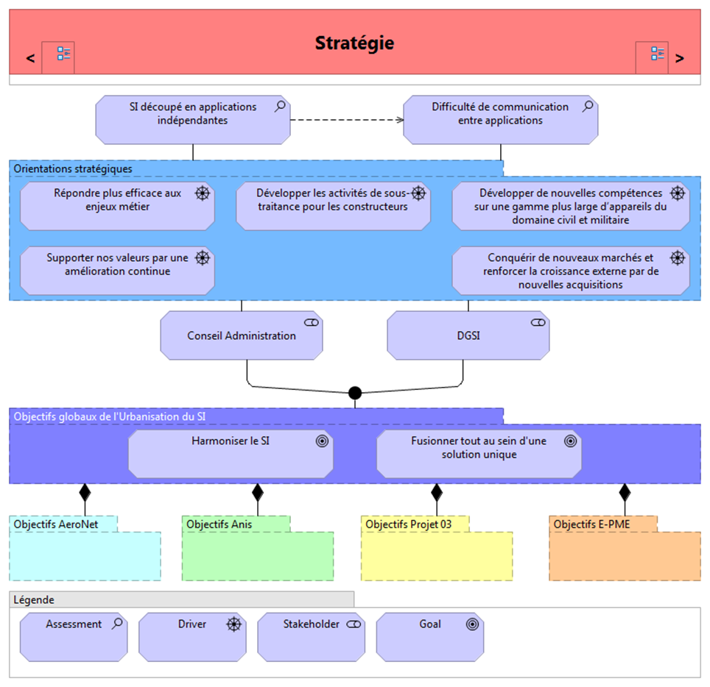
Projection organisation cible

Slide 10
SI Actuel

Slide 11
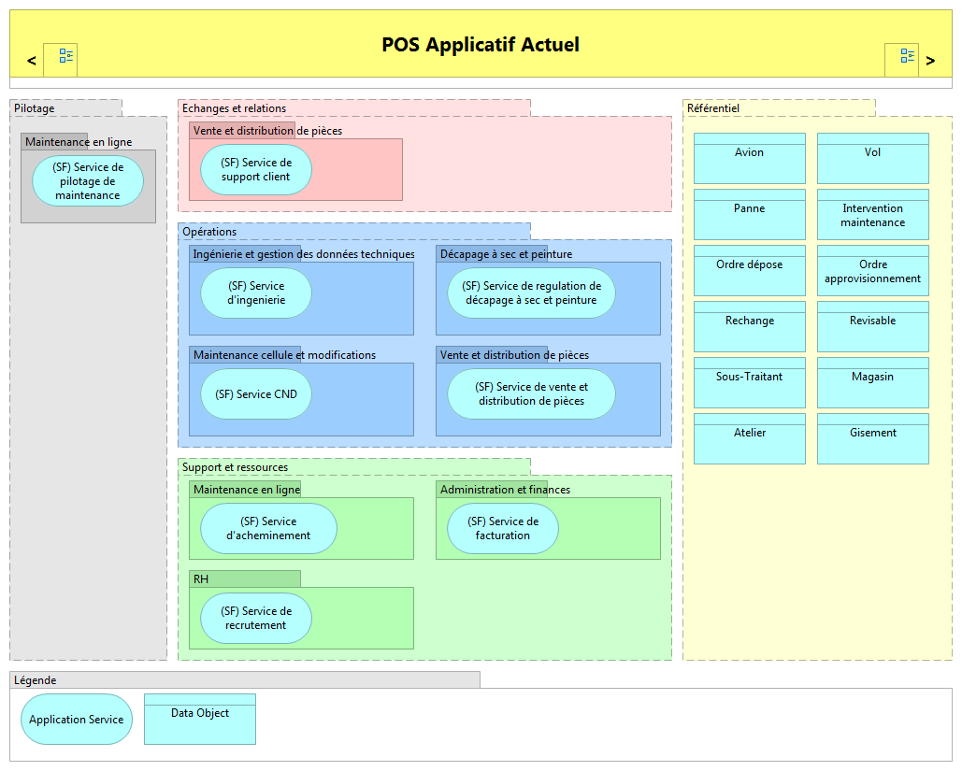
SI Actuel : POS applicatif

Slide 12
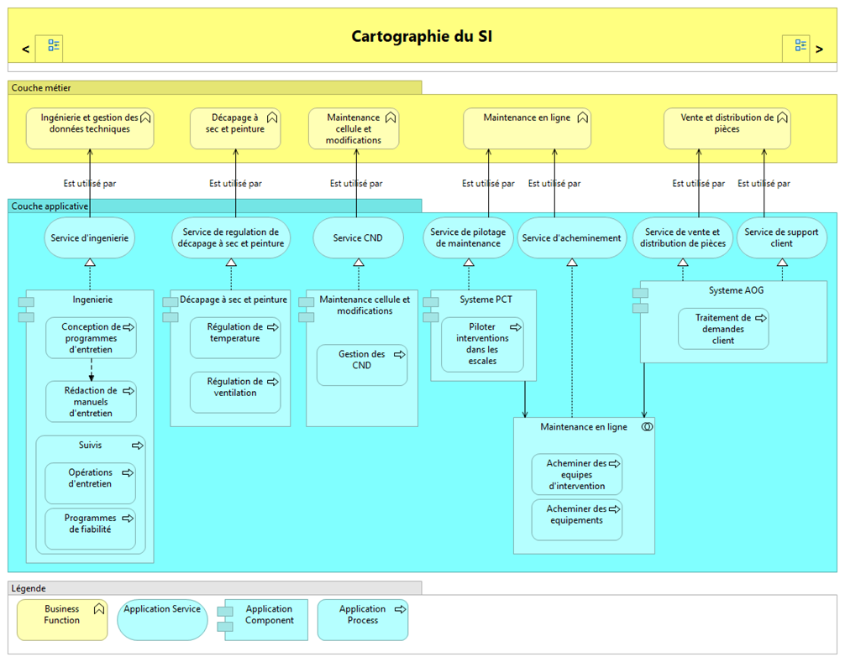
SI Actuel : Cartographie

Slide 13
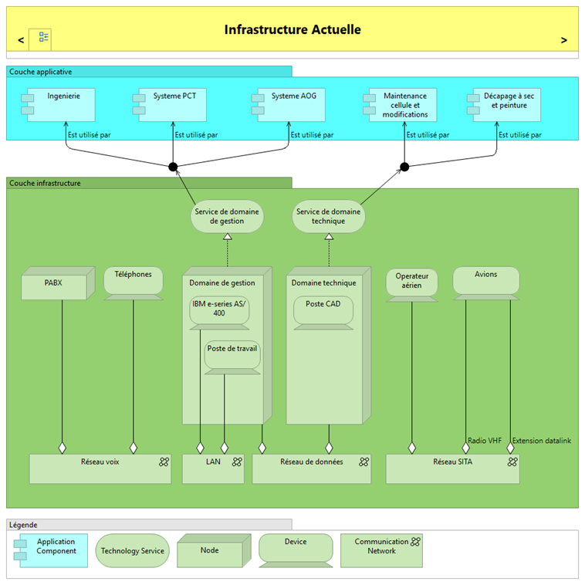
SI Actuel : Infrastructure

Slide 14
SI de demain

Slide 15
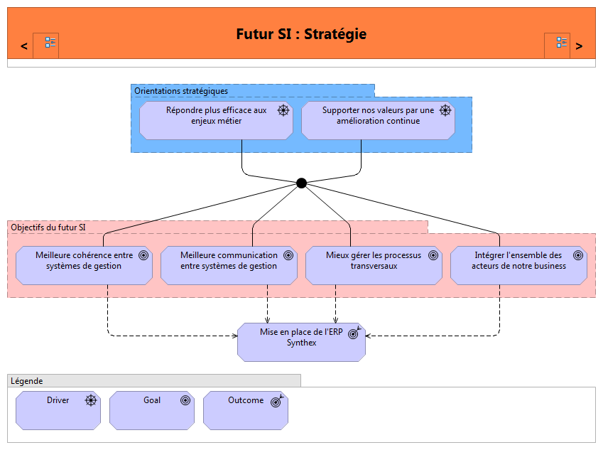
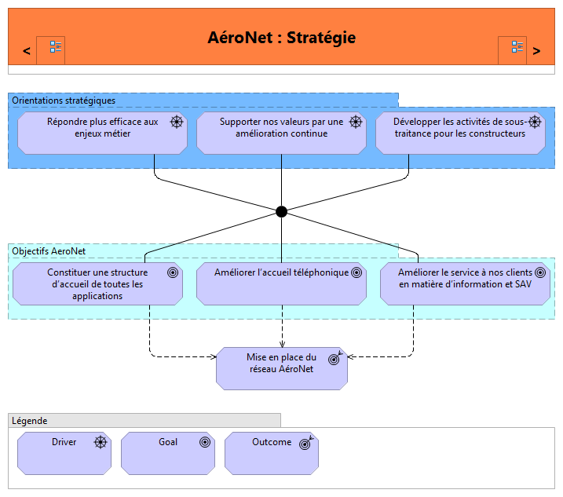
Vue globale des projets

Slide 16
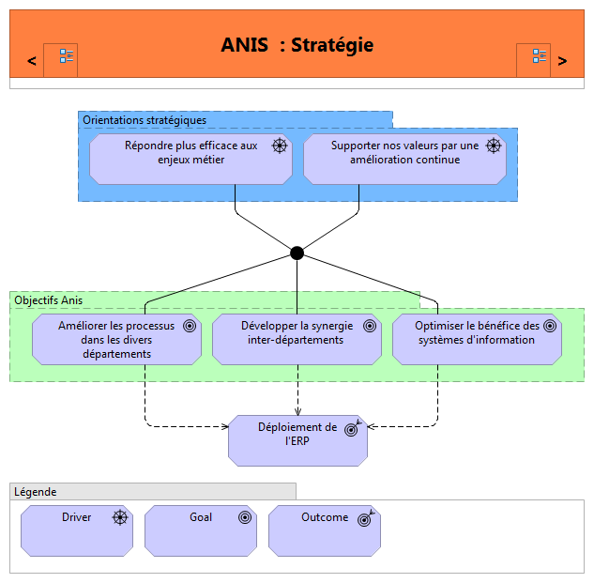
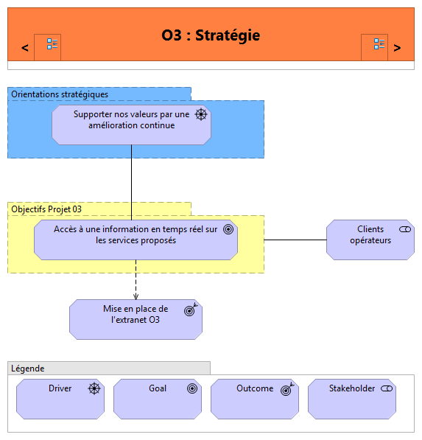
Vue globale des projets

Slide 17
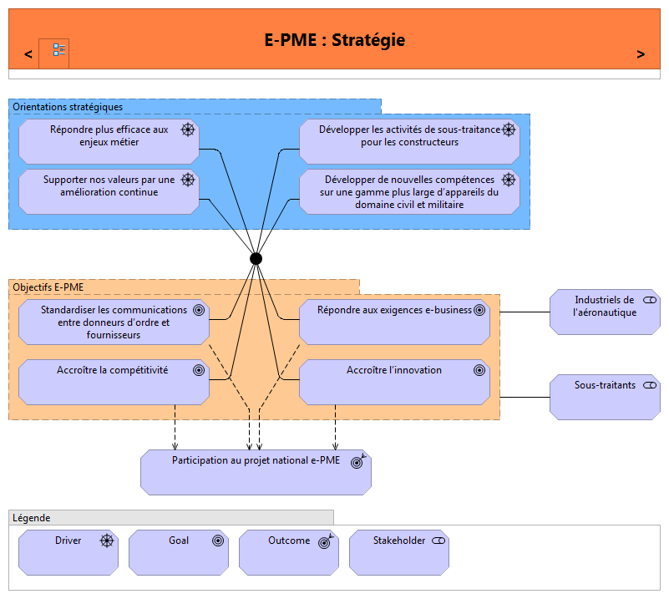
Vue globale des projets

Slide 18
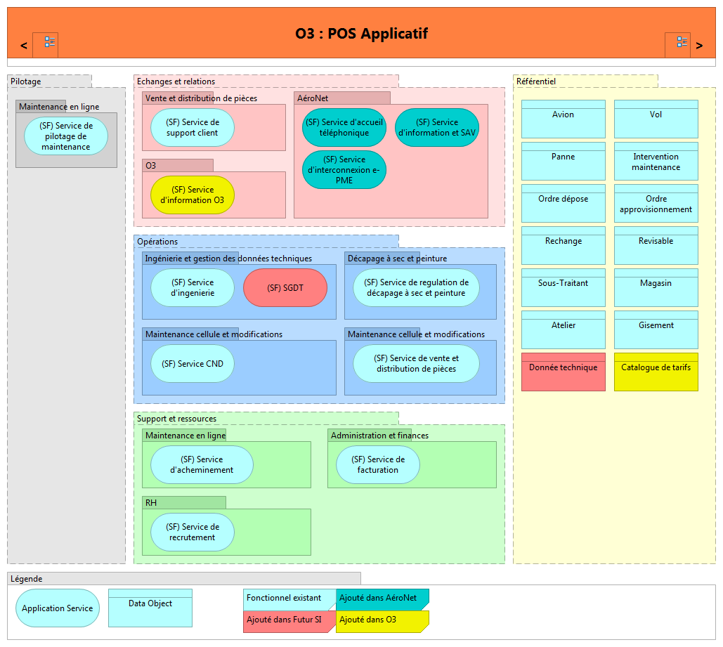
POS Applicatif Cible

Slide 19
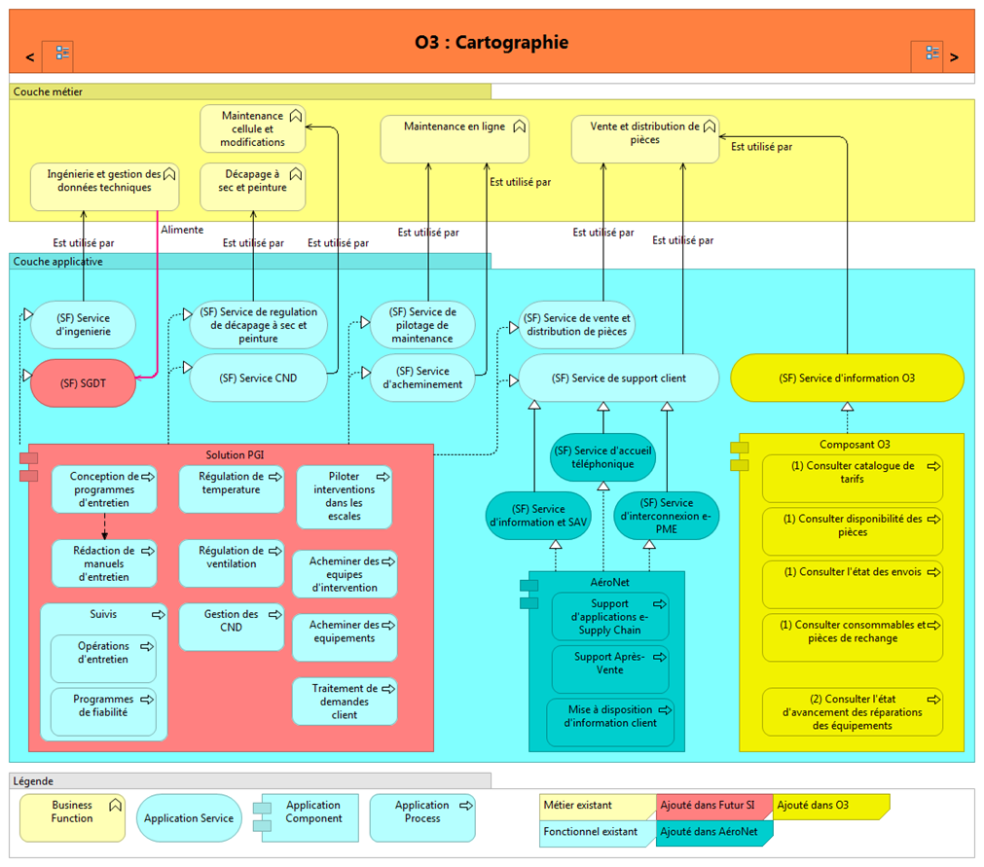
Cartographie Cible

Slide 20
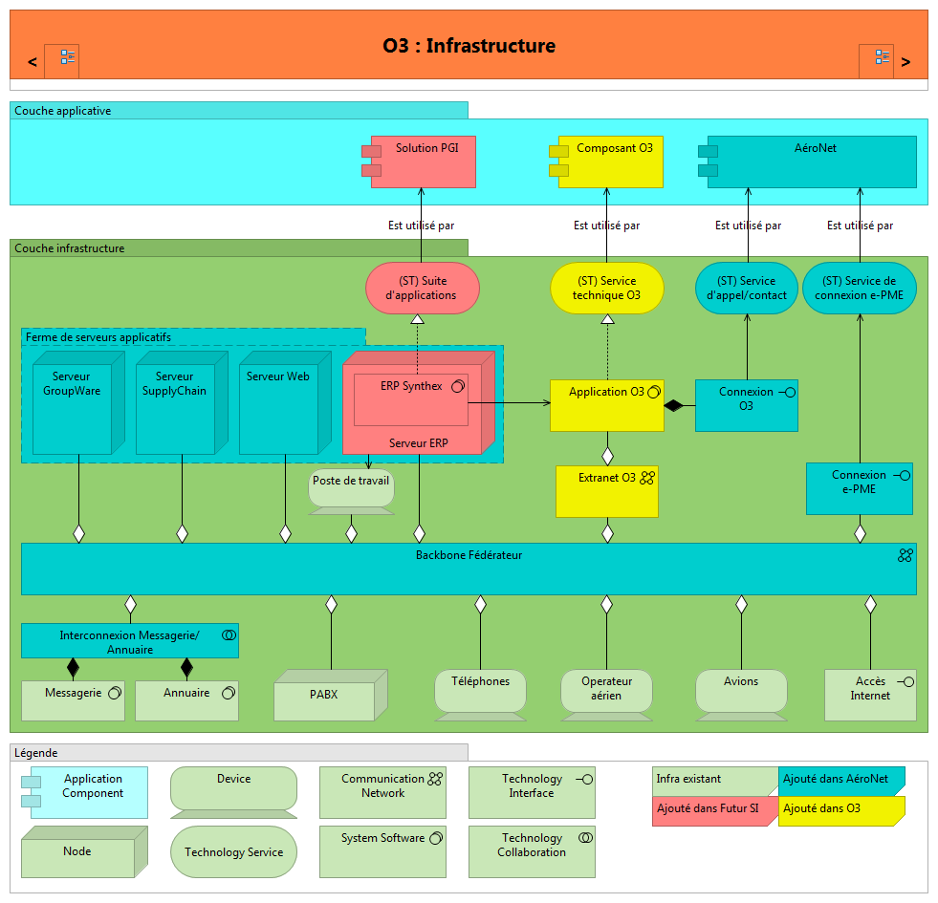
Infrastructure Cible

Slide 21
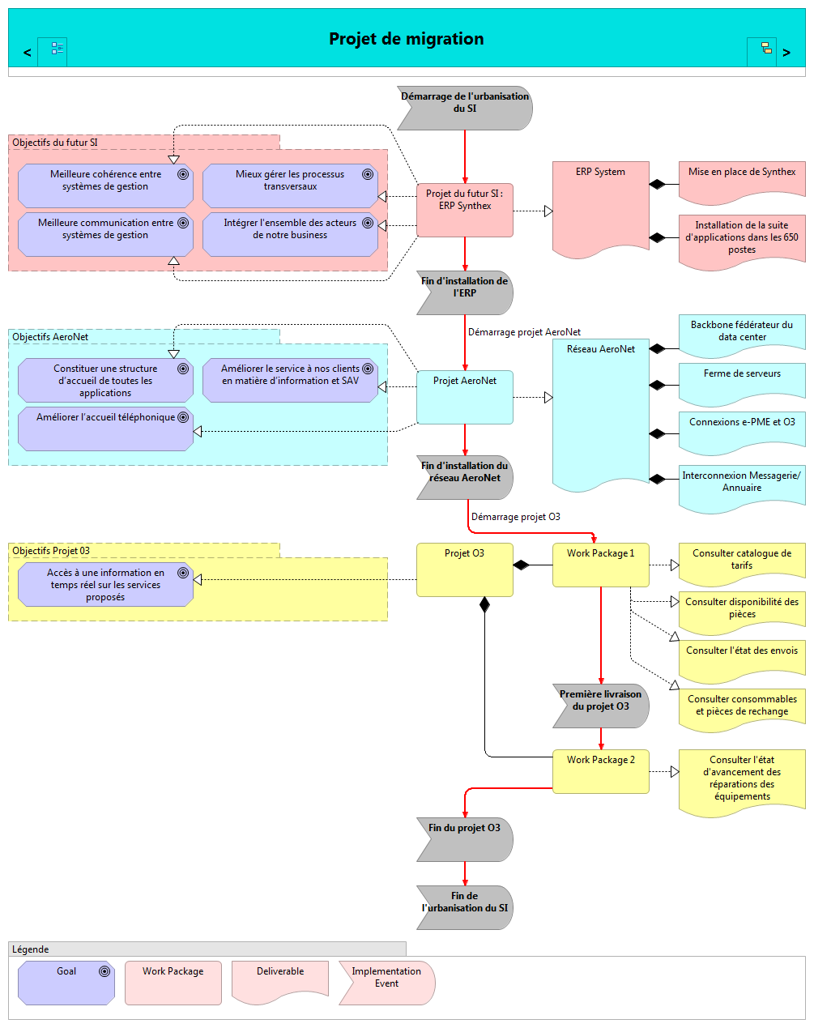
Projet de migration

Slide 22
Conclusion
Pourquoi urbaniser le SI ?
Mieux répondre aux exigences du marché
Optimiser le bénéfice du SI
Améliorer la fluidité des processus d’Aero-Breizh
Satisfaction des clients avec les nouvelles fonctionnalités fournies

Slide 23

Questions

